Slide 1
স্বাগতম

Slide 2
শিক্ষক পরিচিতি
মলয় বল্লভ
সহকারী শিক্ষক (কম্পিউটার শিক্ষা)
বি,ডি,সি,এইচ,মাধ্যমিক বিদ্যালয়
মুলাদী,বরিশাল।
Email Address: malayballav1981@gmail.com
Cell No. 01725671171.

Slide 3
পাঠ পরিচিতি
বিষয়ঃ বাংলা ব্যাকরণ
শ্রেণীঃ নবম ও দশম
অধ্যায়ঃ ০৪ (চার)

Slide 4
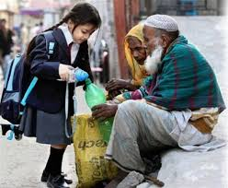
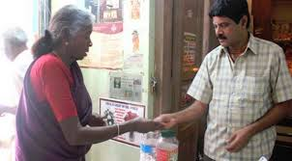
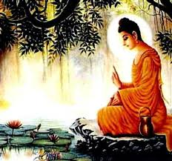
গরিবকে অর্থ দাও
ভিক্ষুককে ভিক্ষা দাও
সে ঠাকুর পূজা করে

Slide 5
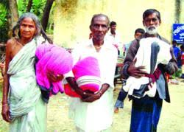
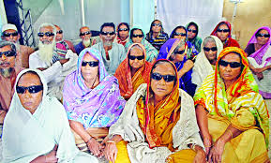
বস্ত্রহীনকে বস্ত্র দাও
অন্ধজনে দেহ আলো

Slide 6
আজকের পাঠ
কারক (সম্প্রদান কারক)

Slide 7
শিক্ষণ ফল
এই পাঠ শেষে শিক্ষার্থীরা-
সম্প্রদান কারকের সংজ্ঞা বলতে পারবে।
সম্প্রদান কারক নির্ণয় করতে পারবে।
সম্প্রদান কারকসহ বিভক্তি নির্ণয় করতে পারবে।

Slide 8
আজ আমরা সম্প্রদান কারক সম্পর্কে বিস্তারিত জানব
সংজ্ঞাঃ স্বত্বত্যাগ করে কাউকে কিছু দান বা সাহায্য করলে, তাকে সম্প্রদান কারক বলে। যেমন-
১. গরিবকে অর্থ দাও।
(এখানে স্বত্বত্যাগ করে অর্থ দেওয়া হয়েছে)
২. ভিক্ষুকে ভিক্ষা দাও।
(এখানে স্বত্বত্যাগ করে ভিক্ষা দেওয়া হয়েছে)

Slide 9
সম্প্রদান কারকে বিভিন্ন বিভক্তির প্রয়োগ দেখানো হলঃ
(আমরা পূর্বের ক্লাশে বিভক্তি সম্পর্কে জেনেছি)
প্রথমা শূন্য বিভক্তিঃ সে ঠাকুর পূজা করে।
(‘আ’ বা শূণ্য বিভক্তি)
চতুর্থী বিভক্তিঃ বস্ত্রহীনকে বস্ত্র দাও।
(‘কে’ দ্বিতীয় ও চতুর্থী বিভক্তি)

Slide 10
ষষ্ঠী বিভক্তিঃ ভিক্ষুকদের ভিক্ষা দাও।
(‘র’ ষষ্ঠী বিভক্তি)
সপ্তমী বিভক্তিঃ অন্ধজনে দেহ আলো।
(‘এ’ সপ্তমী বিভক্তি)

Slide 11
একক কাজ
সম্প্রদান কারক কাকে বলে?
সম্প্রদান কারকের দুটি বাক্য বল বিভক্তিসহ।

Slide 12
দলগত কাজ
সম্প্রদান কারকের ষষ্ঠী ও সপ্তমী বিভক্তি ব্যবহার করে দুটি করে বাক্য লিখ।

Slide 13
মুল্যায়ন
নিচের বাক্যগুলো দ্বারা কারক ও বিভক্তি নির্ণয় কর
গরিবকে অর্থ দাও, সে ঠাকুর পূজা করে, দরিদ্রকে দান কর, দেশের জন্য জীবন দাও, সৎপাত্রে কন্যা দান কর।

Slide 14
বাড়ির কাজ
সম্প্রদান কারকের বিভিন্ন বিভক্তির প্রয়োগ দেখিয়ে ০৫ টি বাক্য তৈরী করে নিয়ে আসবে।

Slide 15
সবাইকে ধন্যবাদ

